Slide 1

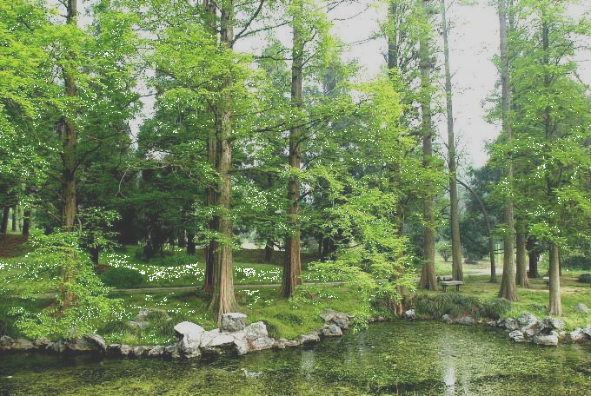
六安市长安小学
走，我们植树去

Slide 2


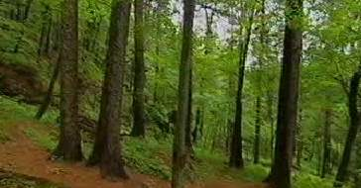

六安市长安小学
植树

Slide 3

六安市长安小学
植树节的来历
孙中山是中国近代史上最早意识到森林的重要意义和倡导植树造林的人。
1979年，第五届全国人民代表大会决定，每年的孙中山逝世纪念日--3月12日为我国的植树节，以纪念一贯倡导植树造林的孙中山先生。
第一次植树节种的树

Slide 4
六安市长安小学
自读课文
自读要求:
(1)借助拼音读准田字格中的生字，利用熟字自学生字和书写方法。
(2) 读通课文，不掉字，漏字，读错字。
(3) 在不懂的地方做上记号。
(4)诵读时，想想诗歌共有几小节？

Slide 5

认读生字词
zhí xù chǎng bǎn guāi
植 树 和 煦 工 厂 版 图 乖 乖
沟渠 栽树 音符 翩翩起舞 森林

Slide 6

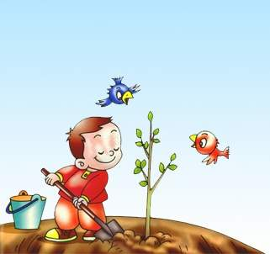
六安市长安小学
赏 析
迎着和煦的春风，
迈开轻快的脚步，
亲爱的少先队员们，
走，我们一起去植树！
和煦
轻快

Slide 7

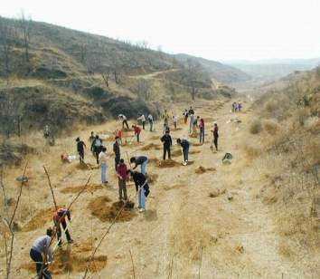
六安市长安小学
用欢快的语气读一读！
赏 析
荒滩，沟渠，
山坡，公路……
到处回荡着红领巾的欢声笑语，
伴随着金色童年的是一棵棵青翠的小树。
到处
欢声笑语

Slide 8

少先队员为什么要植树？

Slide 9
绿色工厂
一棵树就是一座绿色工厂，
片片枝叶都是快乐的音符，
给我们送来清新的空气，
让每个人都健康，幸福。

Slide 10
多栽一棵树，
就多增添一片新绿；
亿万棵树连起来，
就染绿了祖国美丽的版图。
增添一片新绿

Slide 11
今天栽下绿色的希望，
明天长成参天的大树。
叫风沙乖乖低头，
让百鸟翩翩其舞。
绿色的希望
（沙退鸟舞）

Slide 12
植树到底有哪些好处呢？
体 会
绿色工厂——健康 幸福
增添新绿——染绿版图
绿色希望——沙退鸟舞

Slide 13
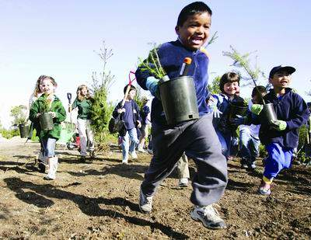
这篇课文你能背了吗？
森林是人类的朋友，
建设“四化”离不开绿色宝库。
亲爱的少先队员们，
走，我们一起去植树！
绿色宝库

Slide 14
说一说
1、这篇课文的写作特点有哪些？
前后照应，比喻，拟人、对仗
2、学了这一课，你有什么想法和感受？

Slide 15
说一说
树对我们的生活环境有哪些好处？
放出氧气
调节气温
减少噪音
吸收灰尘
美化环境
防止水土流失

Slide 16

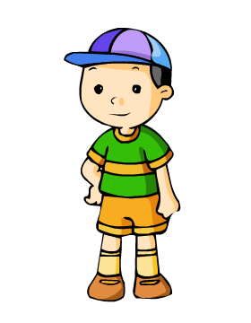
六安市长安小学
选择学校的一种树木，按名称、外形特征、作用三个方面写一段话。

